Slide 1
Sprint 6 (Beta)
Dana Vladimirova
Vanya Vucheva
Kaloyan Todorov
Nils Jonalik
House Tyrell

Slide 2
Aufgabenstellung
Web-basiertes System zur Verwaltung von Tests
CSV-Dateien mit Testdaten im Frontend importieren und in einer Datenbank speichern
Neue Testfälle erzeugen und bestehende verändern
Gespeicherte Testfälle exportieren
Importieren und Visualisierung von Testergebnissen

Slide 3
Architektur

Slide 4
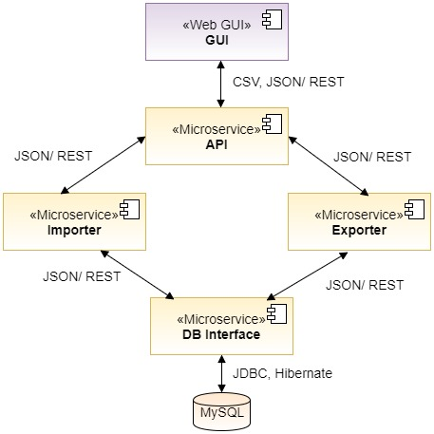

Slide 5
Frontend

Slide 6
Frontend
AngularJS based
Single Page App
Alle Calls Async => Hohe responsiveness

Slide 7
API

Slide 8
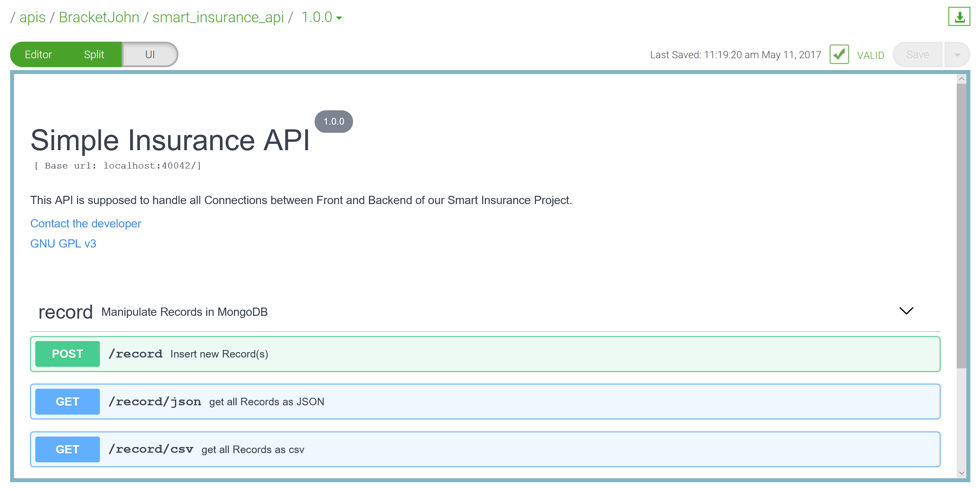
API
Swagger Doku

Slide 9
API
Code hinter Endpunkten geschrieben
Anbindung von Frontend zu Backend
Dockerized
Async Import and Export
Hohe load möglich

Slide 10
Backend (+ Datenbank)

Slide 11
Backend Microservices
Importer:
RESTful Schnittstellen für Import, Update, Delete von Tests
Exporter:
RESTful Schnistellen Export von Tests
Database API:
RESTful Schnittstellen für Speichern und Lesen von Tests in MySQL Datenbank
Swagger Dokumentation

Slide 12
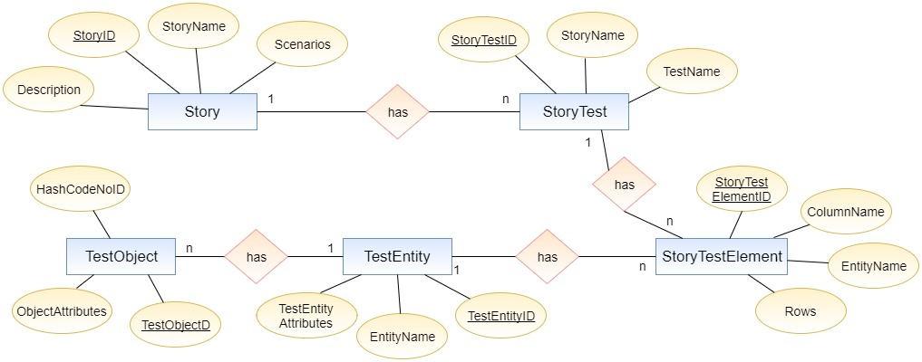
Modell

Slide 13
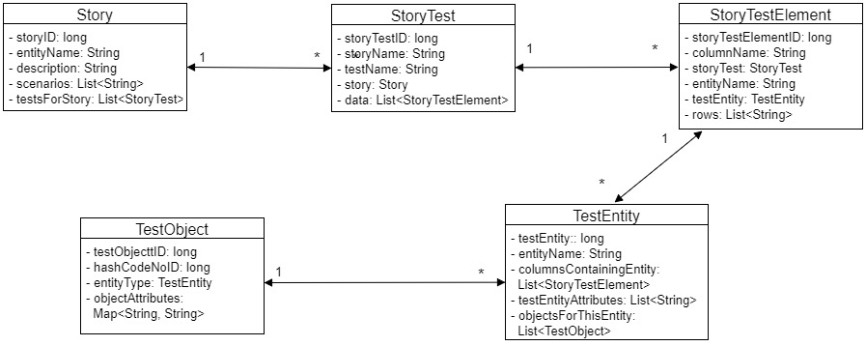
Modell

Slide 14
Danke für die Aufmerksamkeit!

